Slide 1
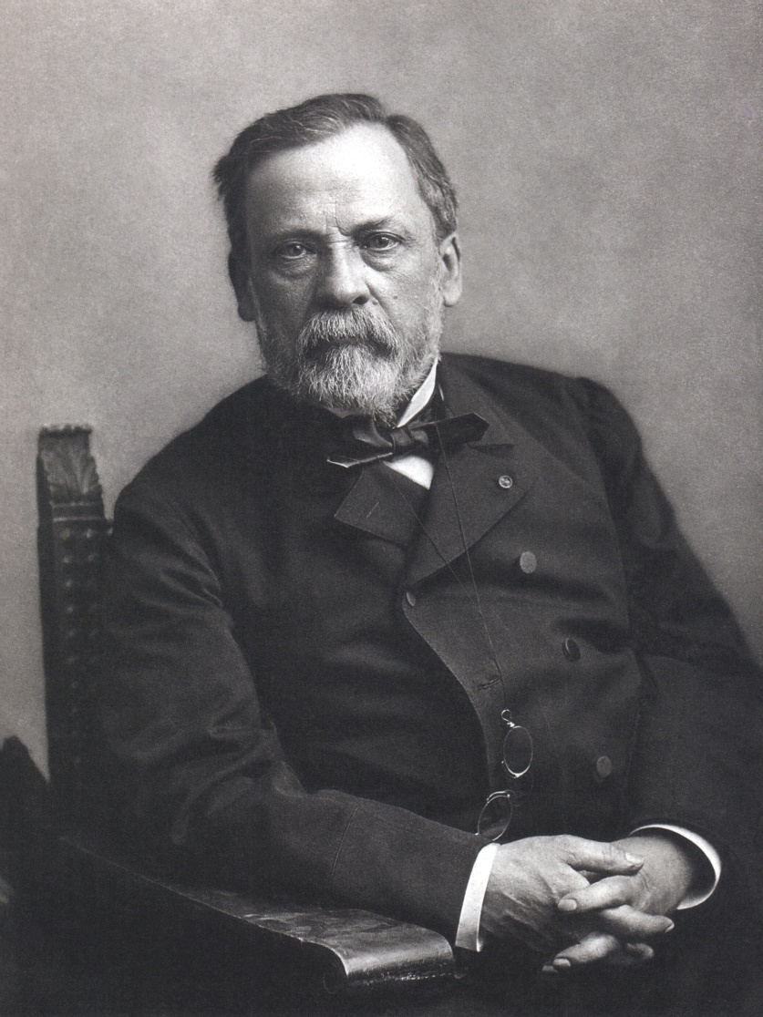
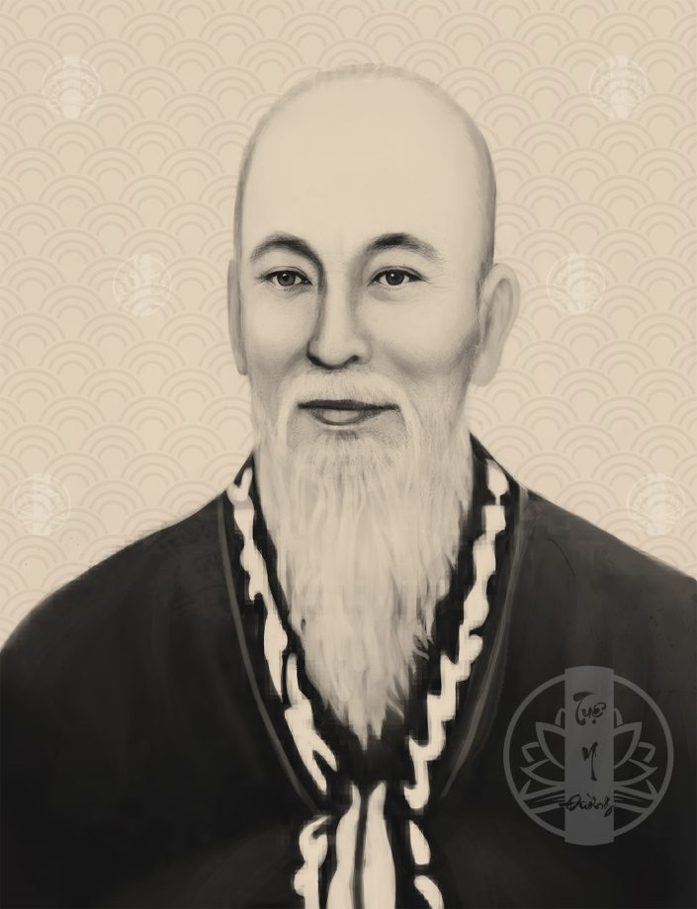
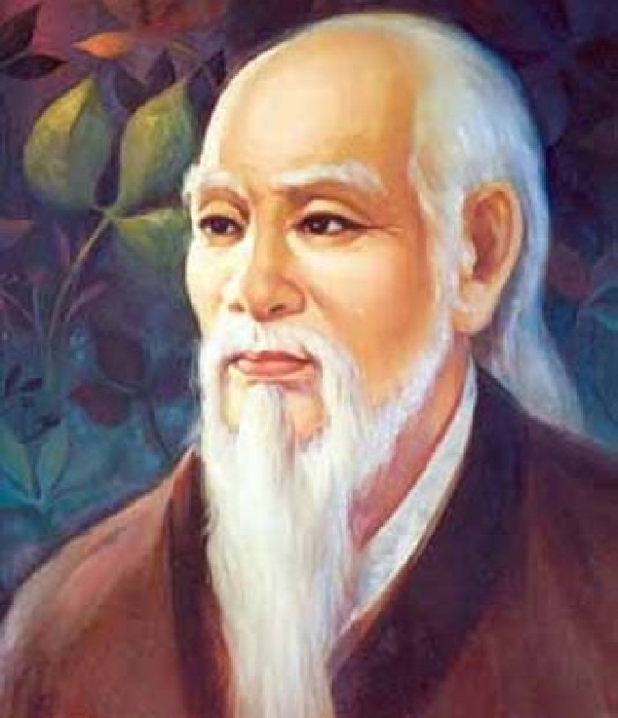
KHỞI ĐỘNG
Giới thiệu với các bạn về một người làm nghề Y mà em biết
Hải Thượng Lãn Ông – Lê Hữu Trác
Nhà bác học Lu-I Pa-xtơ
Danh y Tuệ Tĩnh

Slide 2



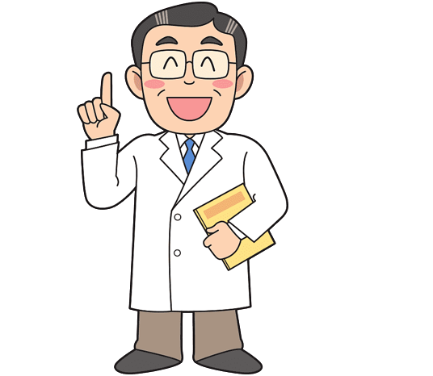
BÀI 29. BÁC SĨ Y-ÉC-XANH
Tiết 1. Đọc

Slide 3


NỘI DUNG BÀI HỌC
1. Đọc văn bản
3. Luyện đọc lại
2. Trả lời câu hỏi

Slide 4

1. Đọc văn bản
Một số từ dễ phát âm sai:
Y-éc-xanh
Sờn
Là ủi
Đỡ
Lẫn

Slide 5
1. Đọc văn bản
Ngắt giọng ở những câu dài:
Bà khách/ ao ước được gặp bác sĩ Y-éc-xanh/ phần vì ngưỡng mộ người đã tìm ra vi trùng dịch hạch,/ phấn vì tò mò.//
Bà muốn biết điều gì/ khiến ông chọn cuộc sổng nơi góc bể chân trời này/ để nghiên cứu những bệnh nhiệt đới.//

Slide 6
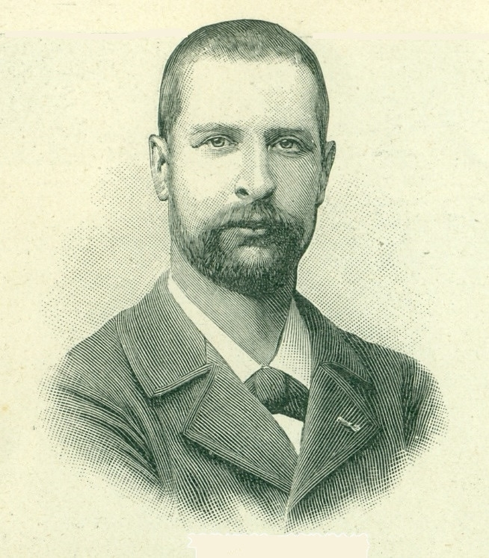
1. Đọc văn bản
Giải nghĩa từ khó:
Y-éc-xanh: nhà khoa học người Pháp, gắn bó gần như cả đời với Việt Nam, hiệu trưởng đầu tiên của Trường Đại học Y khoa Hà Nội.
Nơi góc biển chân trời: nơi xa xôi, cách biệt.

Slide 7
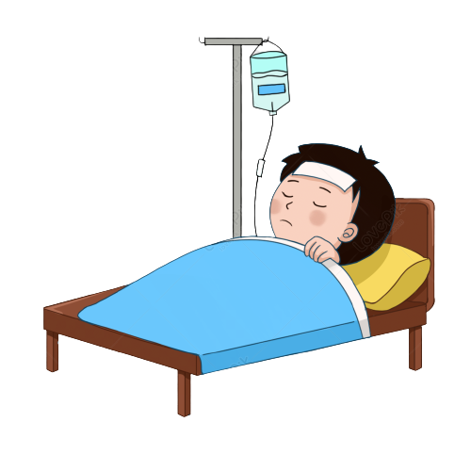
1. Đọc văn bản
Giải nghĩa từ khó:
Bệnh nhiệt đới: bệnh xảy ra ở vùng khí hậu nóng ẩm.
Toa hạng ba: toa tàu dành cho khách bình dân.

Slide 8
1. Đọc văn bản
Chia bài viết thành 4 đoạn:
Đoạn 1: từ đầu đến những bệnh nhiệt đới
Đoạn 2: tiếp đến làm bà chú ý
Đoạn 3: tiếp theo đến không có Tổ quốc
Đoạn 4: phần còn lại

Slide 9

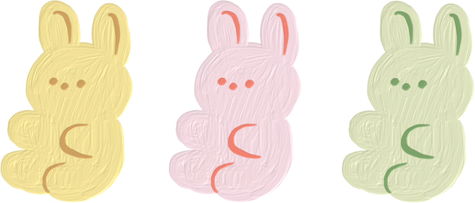
2. Trả lời câu hỏi
Câu 1. Đọc đoạn 1 và cho biết Y-éc-xanh là ai. Vì sao bà khách ao ước được gặp ông?
Y-éc-xanh là người đã tìm ra vi trùng dịch hạch.
Bà khách ao ước gặp ông phần vì ngưỡng mộ, phần vì tò mò muốn biết điều gì khiến ông chọn cuộc sống nơi góc biển chân trời này để nghiên cứu những bệnh nhiệt đới.

Slide 10

2. Trả lời câu hỏi
Câu 2. Y-éc-xanh có gì khác so với trí tưởng tượng của bà khách?
Y-éc-xanh khác xa với nhà bác học trong trí tưởng tượng của bà khách: ông mặc bộ quần áo ka ki sờn cũ không là ủi, trông giống một khách đi tàu ngồi toa hạng ba.

Slide 11

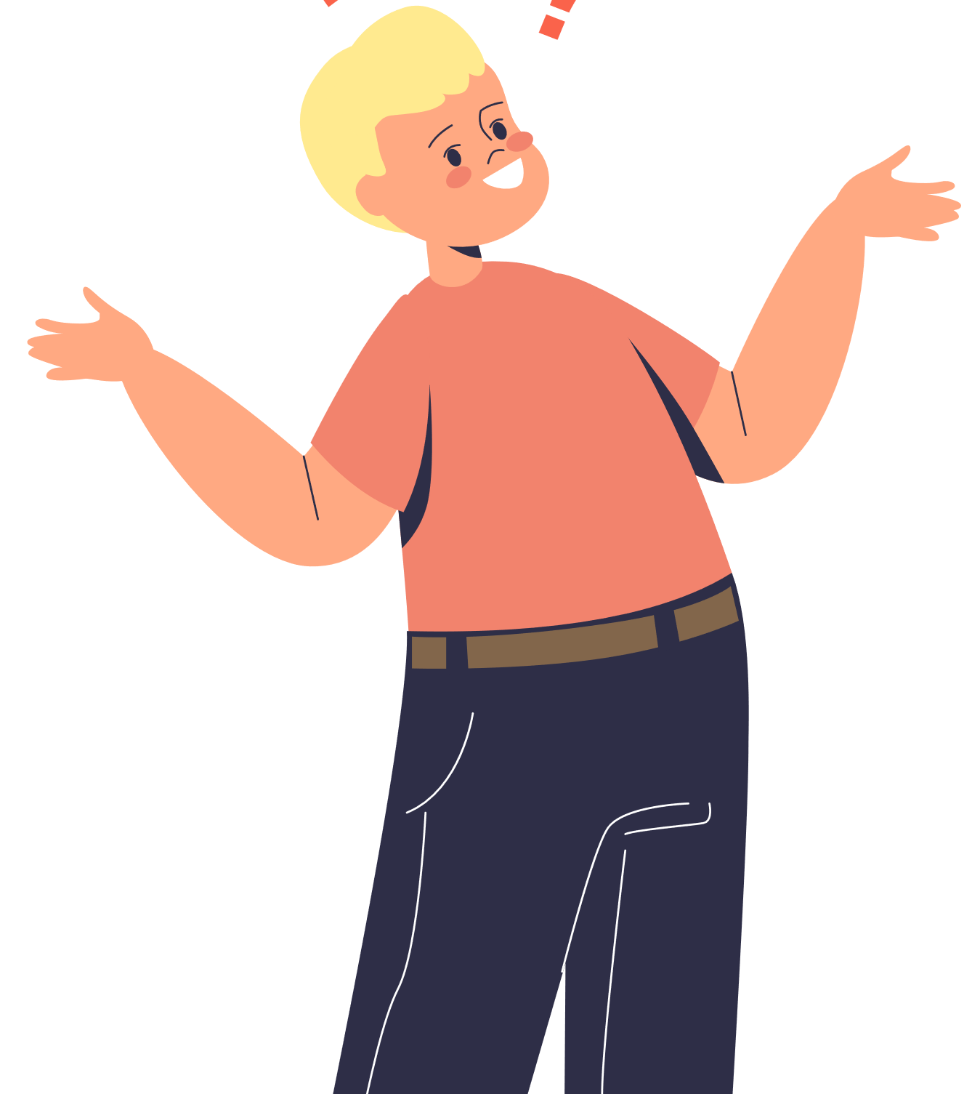
2. Trả lời câu hỏi
Câu 3. Câu nói nào của Y-éc-xanh cho thấy ông là người rất yêu nước Pháp, Tổ quốc của ông?
“Tôi là người Pháp. Mãi mãi tôi là công dân Pháp. Người ta không thể nào sống mà không có Tổ quốc.”

Slide 12
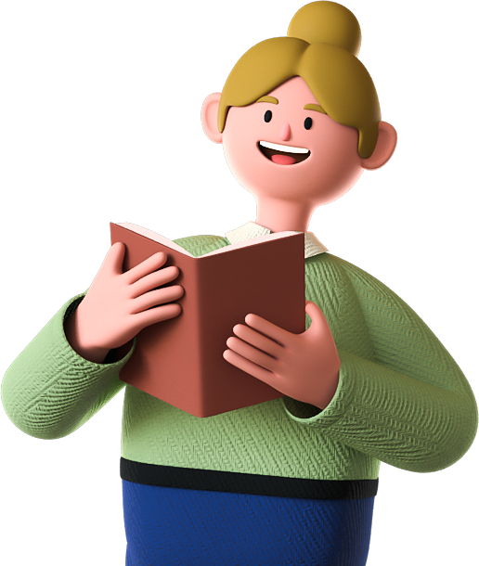
2. Trả lời câu hỏi
Câu 4. Câu nói “Trái Đất đích thực là ngôi nhà của chúng ta. Những đứa con trong nhà phải thương yêu và có bổn phận giúp dơ lẫn nhau.” cho thấy Y-éc-xanh là người như thế nào?
Câu nói cho thấy Y-éc-xanh là người rất có ý thức về trách nhiệm và bổn phận của mỗi người trong ngôi nhà Trái Đất.

Slide 13

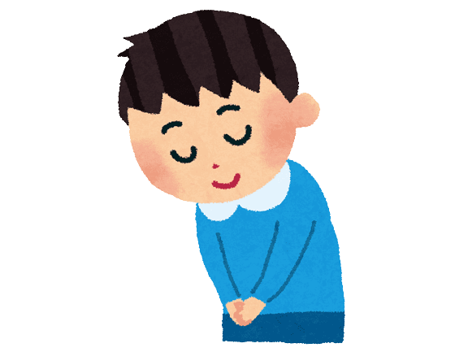
2. Trả lời câu hỏi
Câu 5. Em hãy nói 1 –2 câu thể hiện lòng biết ơn với bác sĩ Y-éc-xanh
Thưa bác sĩ! Chúng cháu rất cảm ơn bác đã đến giúp đỡ nhân dân Việt Nam!

Slide 14

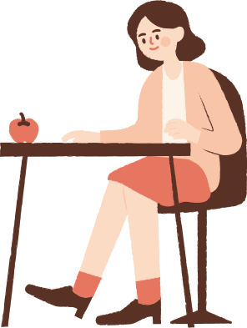
3. Luyện đọc lại
Luyện đọc diễn cảm toàn bài Bác sĩ Y-éc-xanh

Slide 15

CỦNG CỐ, DẶN DÒ
Đọc lại bài đọc Bác sĩ Y-éc-xanh, luyện đọc từ ngữ khó.
Đọc và xem trước nội dung Tiết 2. Nói và nghe.

Slide 16







BÀI 29. BÁC SĨ Y-ÉC-XANH
Tiết 2. Nói và nghe

Slide 17

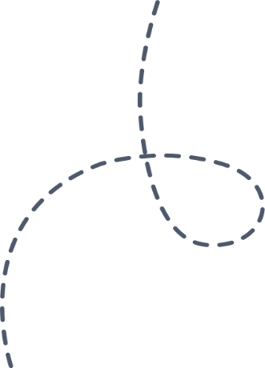


NỘI DUNG BÀI HỌC
Em biết những người nổi tiếng nào? Nói điều em biết về một trong những người đó
Nêu cảm nghĩ của em về một người nổi tiếng

Slide 18


1. Viết đoạn văn về một nhân vật em yêu thích trong câu chuyện đã đọc, đã nghe

Slide 19





Ví dụ
An-đéc-xen
Người Đan Mạch
Ông là nhà văn vĩ đại, viết nhiều truyện cho thiếu nhi, trong đó nổi tiếng nhất là tập Truyện cổ An-đéc-xen.

Slide 20

Ví dụ
Tô Hoài
Người Việt Nam
Ông là nhà văn nổi tiếng của Việt Nam. Đặc biệt, ông đã viết hơn 70 tác phẩm cho thiếu nhi, trong đó có nhiều tác phẩm được dịch ra tiếng nước ngoài.

Slide 21
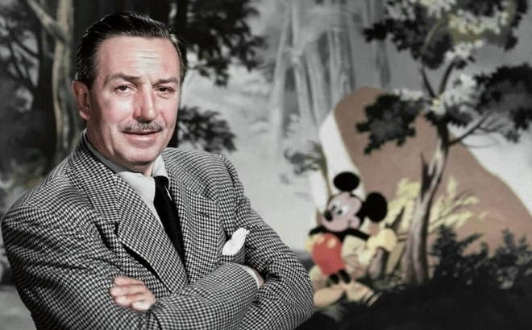
Ví dụ
Oan Đi-xni
Người Mỹ
Ông là nhà sản xuất phim hoạt hình nổi tiếng với những nhân vật hoạt hình huyền thoại như chuột Mich-ki, vịt Đô-nan,…

Slide 22
2. Nêu cảm nghĩ của em về
một người nổi tiếng

Slide 23


Tên người đó là gì?
Người đó ở nước nào?
Thành tích nổi bật của người đó là gì?
Em có cảm nghĩ gì về người nổi tiếng đó? (khâm phục, mến mộ, kính yêu,...).

Slide 24
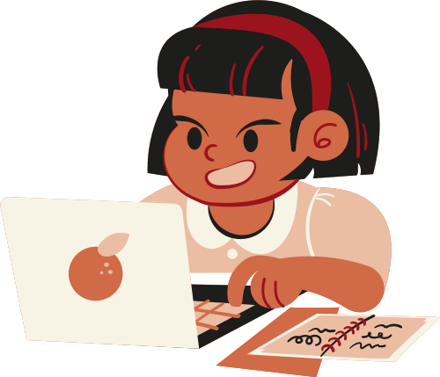
Củng cố, dặn dò
Ôn tập các nội dung đã học
Kể cho người thân nghe về một nhân vật nổi tiếng mà em tìm hiểu được
Đọc và xem trước Tiết 3. Viết

